Slide 1
Odborná stáž Olomouc
Projekt „Študent dopravy v praxi“
v rámci projektu Erasmus+, Kľúčová akcia 1: Vzdelávacia mobilita jednotlivcov
05. 06. 2022 – 18. 06. 2022
Žilina, jún 2022 Christián Červeň

Slide 2
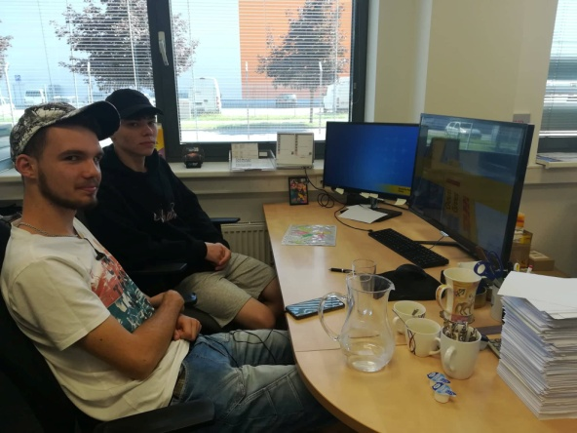
DHL s.r.o.
DHL je popredná svetová značka v logistike.
Rodina divízií DHL ponúka bezkonkurenčné portfólio logistických služieb od vnútroštátnej a medzinárodnej balíkovej prepravy, cezpozemnú, leteckú a námornú prepravu, až po riadenie priemyselných dodávateľských reťazcov.
Vďaka viac ako 325 000 zamestnancom vo viac ako 220 krajinách a územiach po celom svete spája ľudí a podniky bezpečným a spoľahlivým spôsobom a napomáha voľnému globálnemu obchodu.

Slide 3
Moja činnosť vo firme
Práca v programe realtrans
Práca v DHL programoch
Výpočet dĺžky práce podľa dohody AETR
Počítanie ložných metrov
Výpočet ceny za prepravu
Skenovanie, meranie a zapisovanie zásielok
Plánovanie trasy pre kuriérov
Výpomoc na rozvážaní zásielok

Slide 4
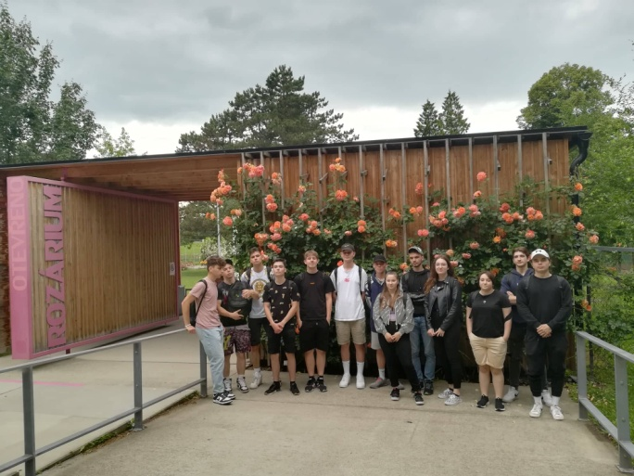
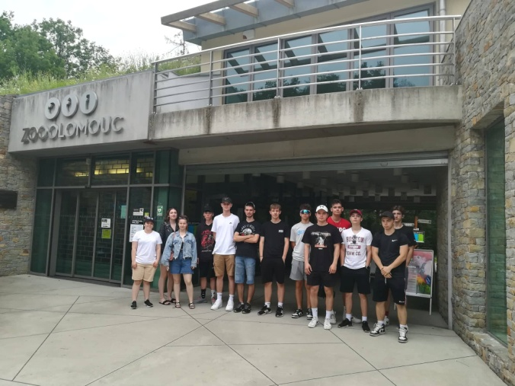
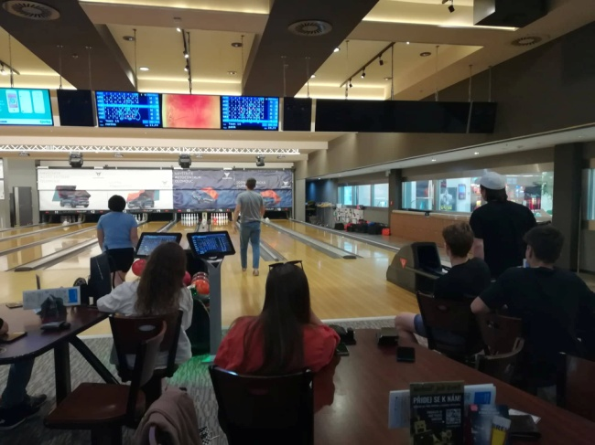
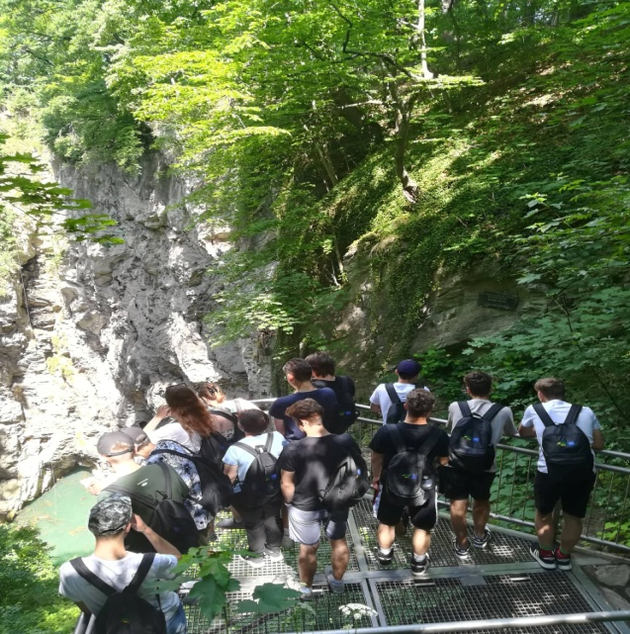
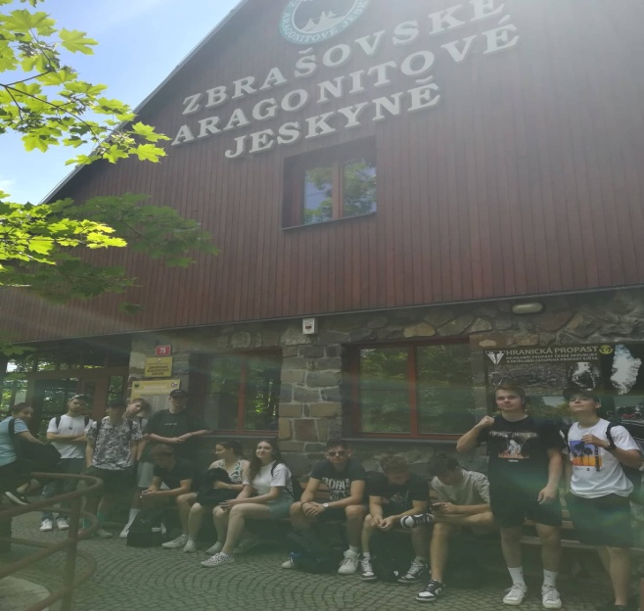
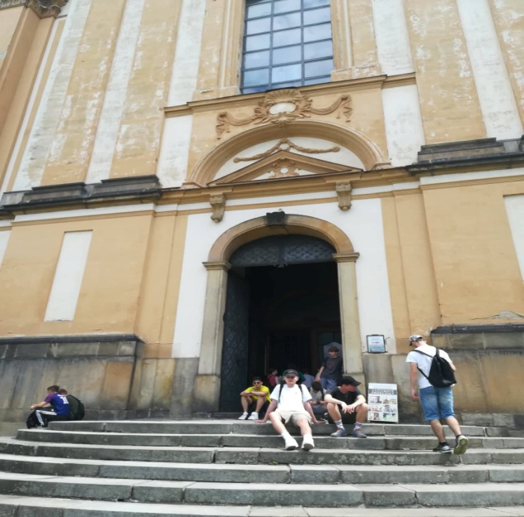
Voľnočasové aktivity
Rozárium
ZOO Olomouc
Bowling
Zbrašovská aragonitová jaskyňa
Kostol Zvästovania Panny Márie
Najväčšia priepasť na svete

Slide 5
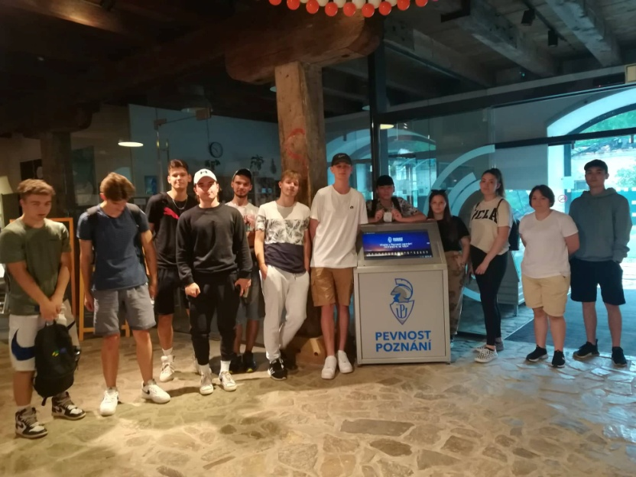
Voľnočasové aktivity
Hrad Šternberk
Pevnost poznání

Slide 6
Ďakujem za pozornosť

